Slide 1
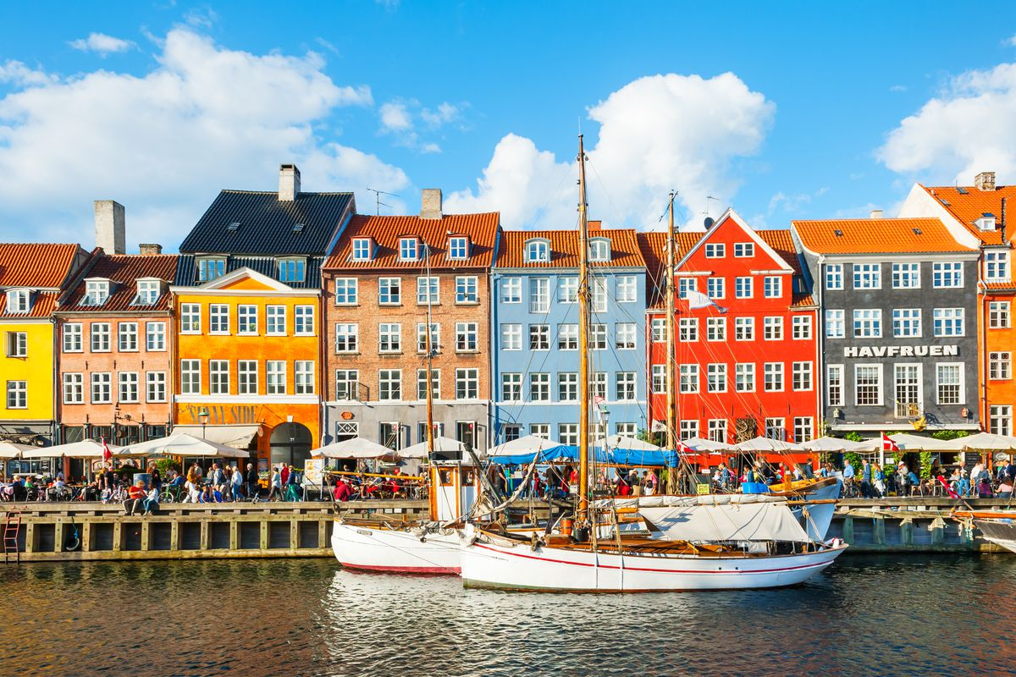
Erivajadustega noorte elu Taanis
Liina Selgis MA
08.11.2019

Slide 2
Euroopa Solidaarsuskorpus
Vabatahtlik teenistus
10 kuud
Põhja-Taani Løgstør
Limfjordsskolen (STU)

Slide 3
Limfjordsskolen-STU
Erivajadustega noorte keskkool
3 aastat
Kesharidust tõendav dokument koos iseseisva elu oskustega
Eesti süsteemidega kõrvutades-toimetuleku õppekava
Väga erinevad õpilased (arenguhäire, ATH, autismispektrihäire, tserebraalparalüüs)
Kindel arv tunde ja 280 tundi praktikat õppeaastas

Slide 4
Kooli õppekava
Üldoskused (IT, suhtlemine, majandamine, kehaline liikumine, koostöö jpm.)
Praktilised oskused- “elutreening” (koristamine, toidu valmistamine, poodlemine, raamatukogu külastus jpm)
Spetsiifilised oskused (õpilaste erihuvid, tugevad küljed)
Õppereisid, erinevad keskkonnad
Projektõpe

Slide 5
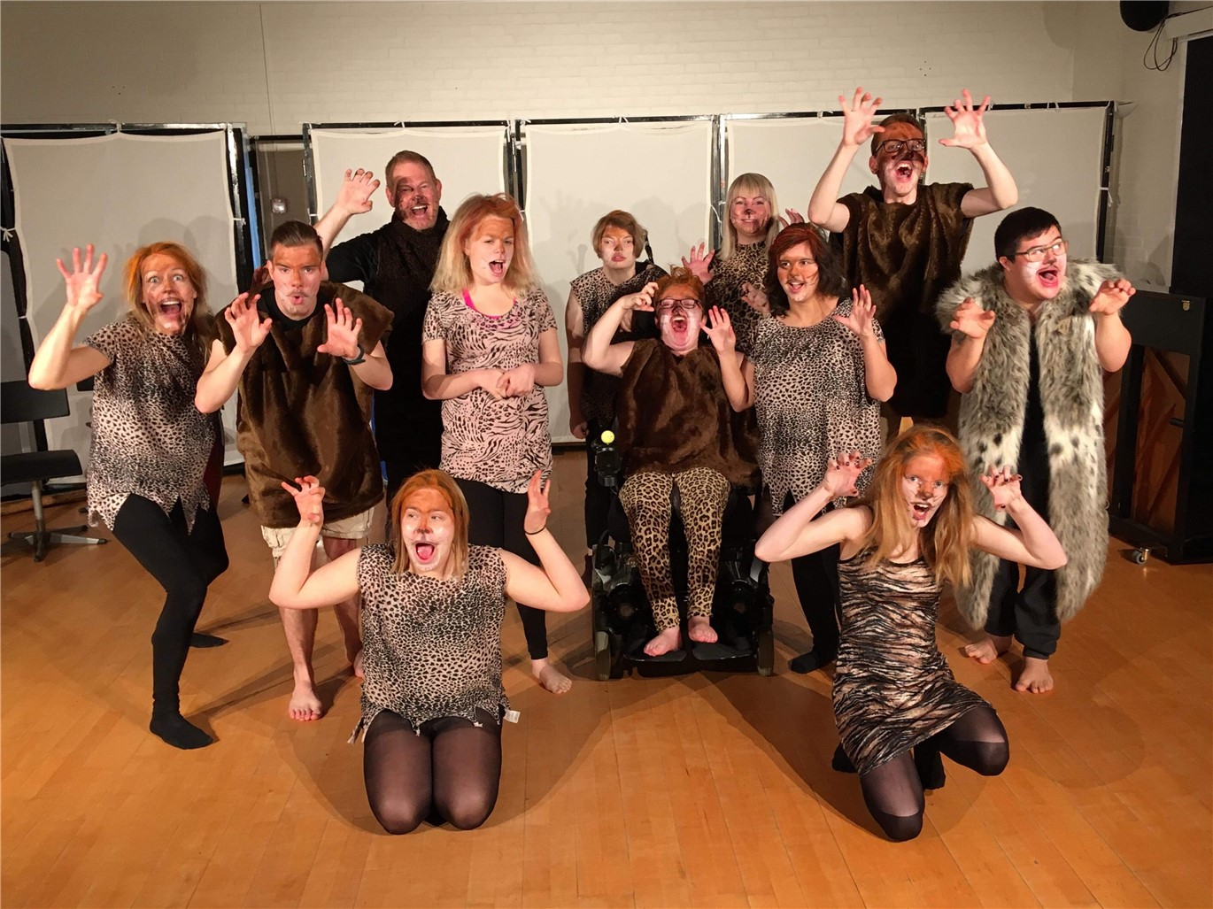
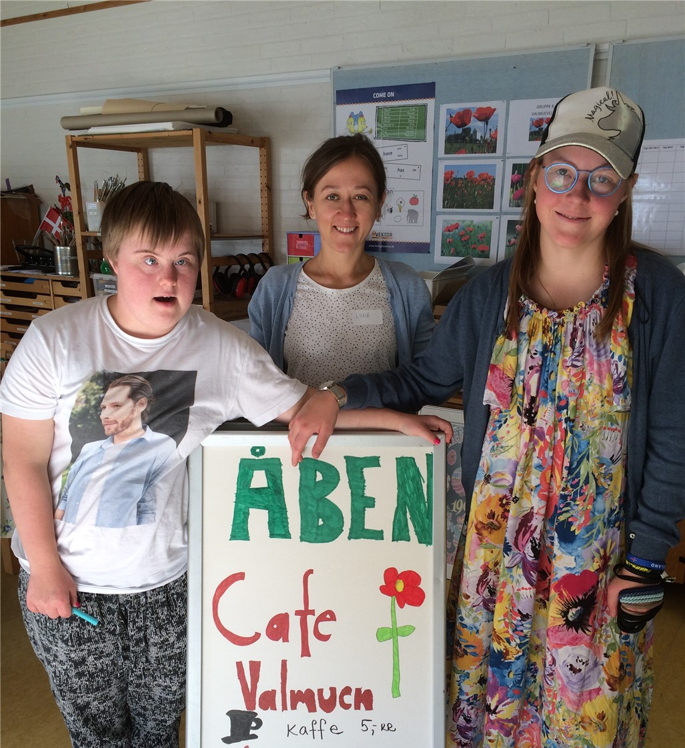
Projektõpe

Slide 6
Õpilaskodu ja töötajad
Koolil oma õpilaskodu
33 õpilast ja 40 töötajat (koos õpilaskoduga)
Neuropedagoogika
Vabatahtlikel oma roll

Slide 7
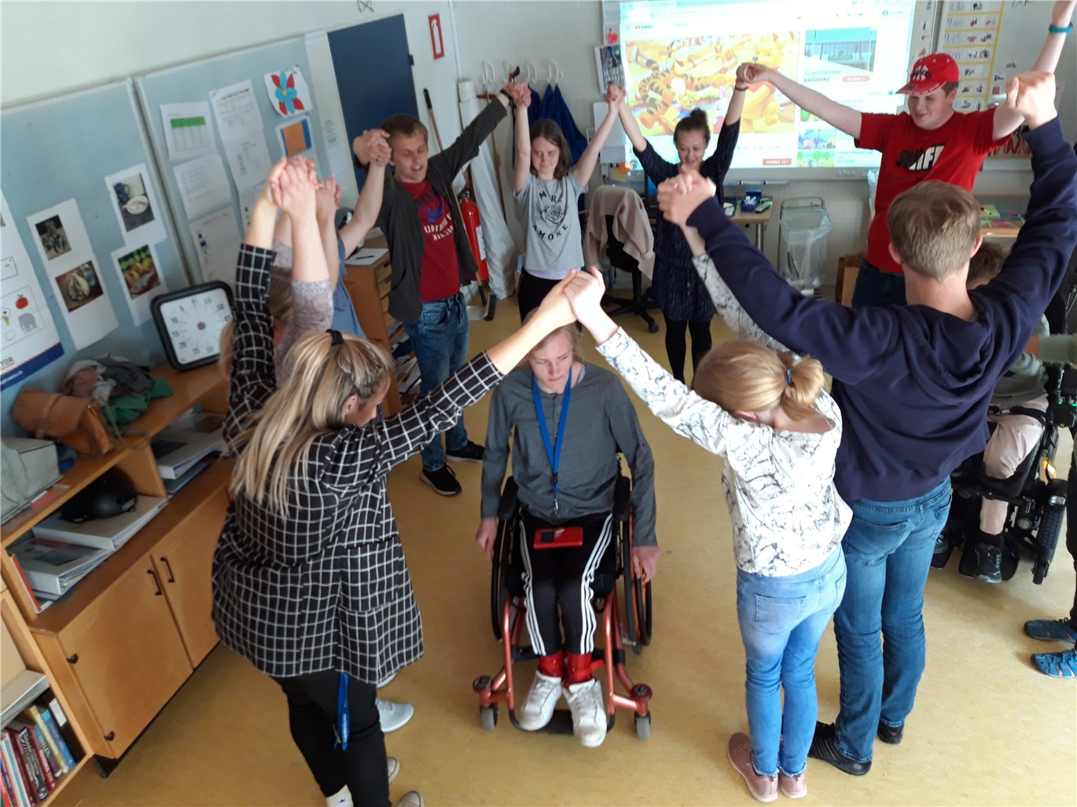
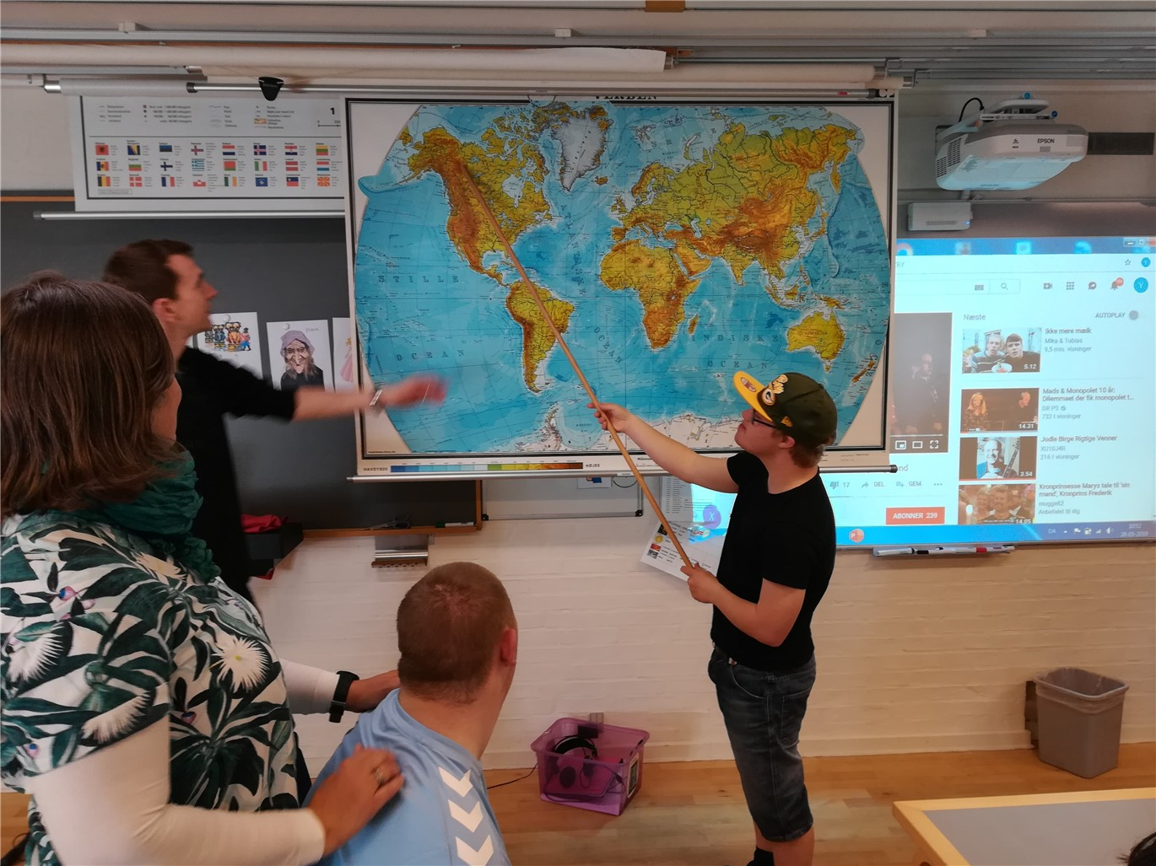
Vabatahtlike nädal

Slide 8
Õppetöö
Neli gruppi ( 3 õpilaskodus, 1 eraldi korteris), 6-12 noort
Uuest õppeaastast õpilased gruppides kognitiivsete võimete põhjal
Koolipäev algas ametlikult kell 9 ühislaulmisega saalis
Jalutuskäigud-rattasõidud
Kell 10 päevaplaan-paus
PCS pildid ja Time-Timerid

Slide 9
Kindel tööplaan ja oma laud
Oma õppetöö planeerimine
Kell 12 lõunapaus
Õppetöö taas kell 13 – 15- koolipäeva lõpus suunduti õpilaskodusse

Slide 10
Botræning ehk elutreening, reede- ujumine
Neljapäevased päevad
Oma toa koristamine ja muud toimetused
Õpetajad õpilaskodus tööl koos õpilaskodu pedagoogidega
Reedesed päevad kuulusid ujumisele ning olid lühemad (kella 12ni)
Nädalakiri vanematele, koostati koos oma grupi ning õpetajaga- üleval kooli kodulehel
Pooled õpilastest reedel koju, pooled õpilaskodus

Slide 11
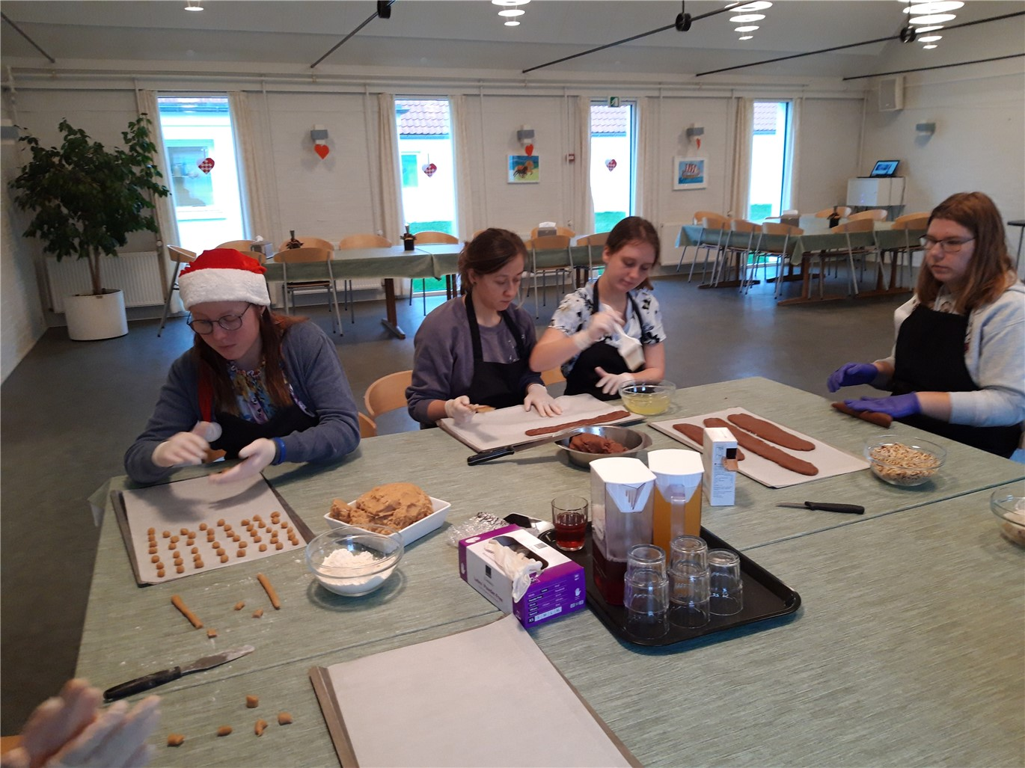
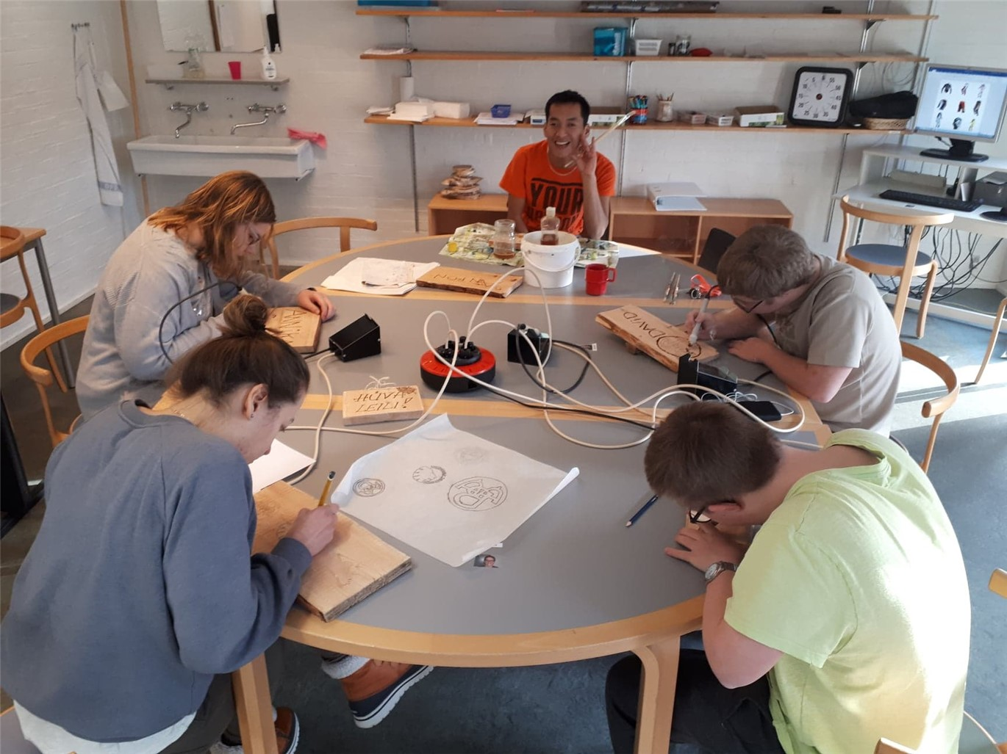

Slide 12
Õpetajate elu
Igas klassis vähemalt kaks õpetajat, mõnes aga lausa kolm või neli
Ette nähtud puhkepausid, 15 min kohvipaus ja lõunapaus 20-30 min
Koolisisene infosüsteem: gruppide logid, õpilaste personaalsed logid
Pidev infovahetus töötajate vahel: sagedased koosolekud
Minu tööpäev: 4 päeva koolis, 1 päev õpilaskodus

Slide 13
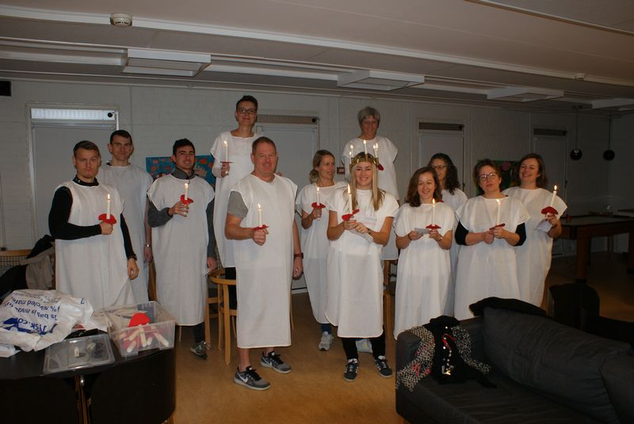
Lucia päev

Slide 14
Suunaõpe
Oktoobri keskpaik
Köök
Loodus
Kunst ja sotsiaal
Muusika
Õppereis oma suunaga- Taanis, varasematel aastatel Island, Saksamaa, Prantsusmaa jpm.

Slide 15
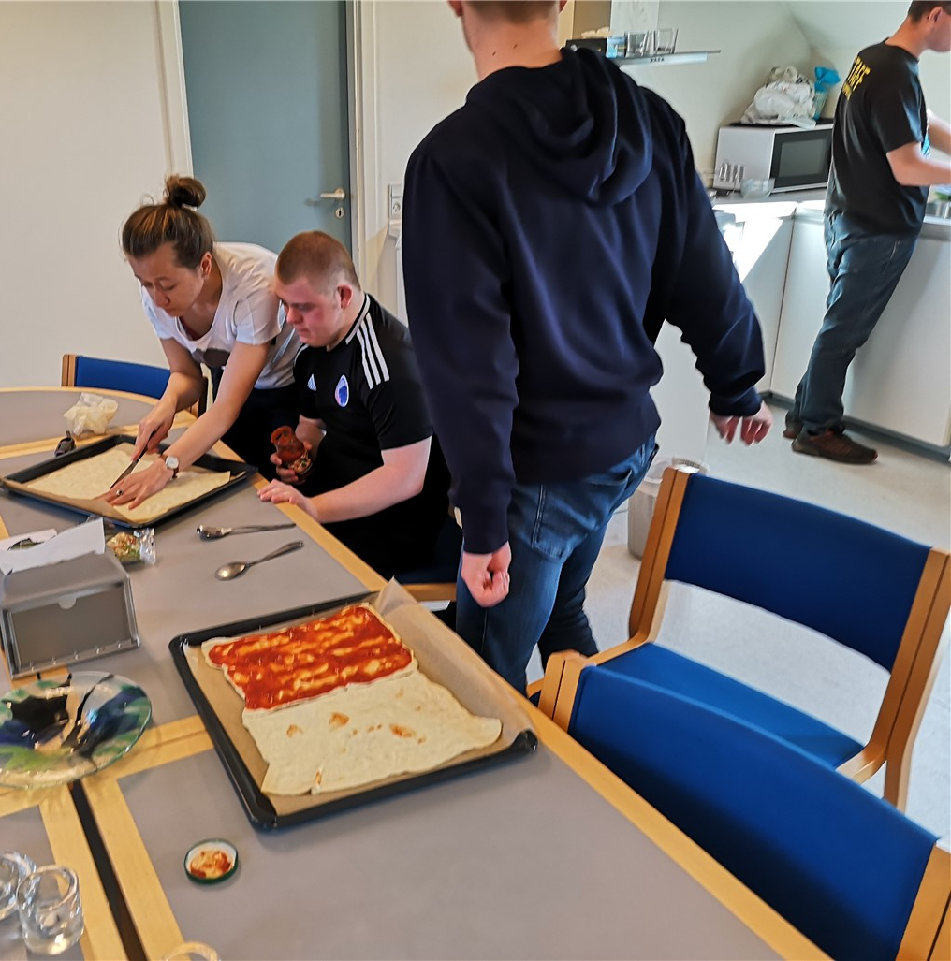
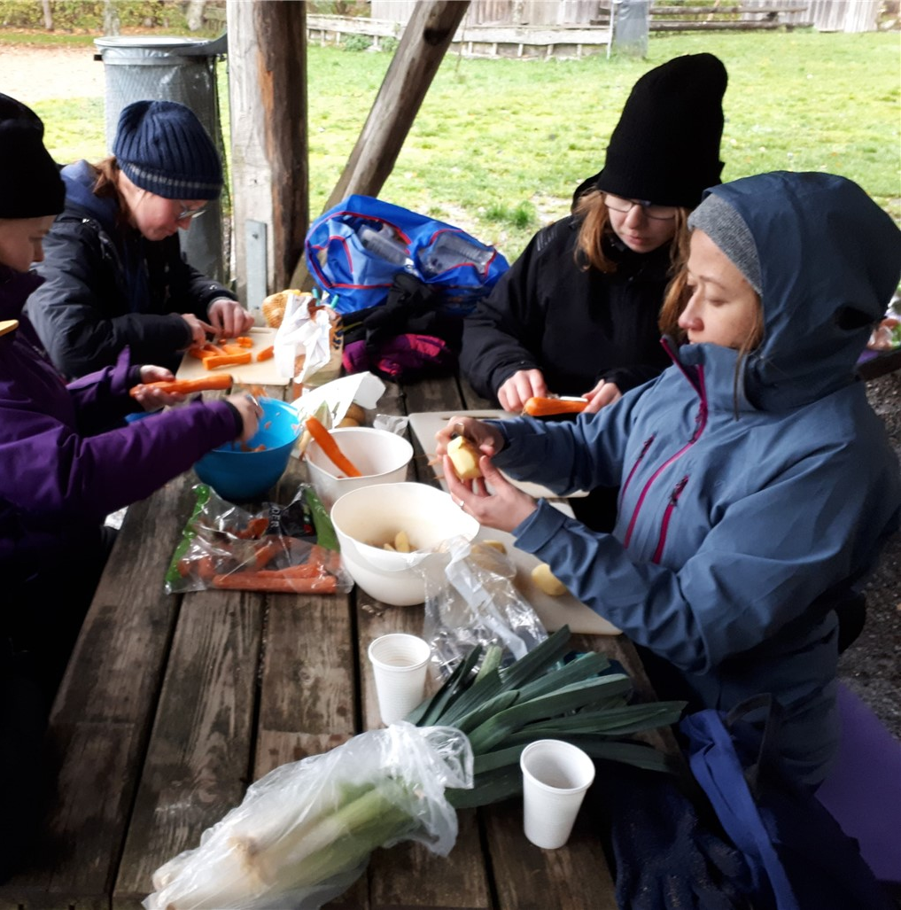
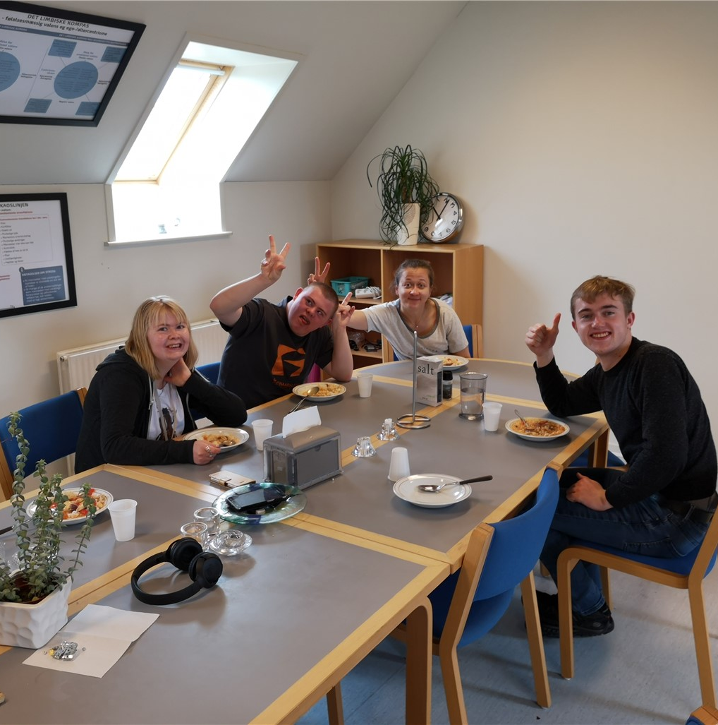
Köök ja loodus

Slide 16
Vabaajategevused ja teenused
Tantsuring
Jalgpall
Linna huvikeskus korraldas erinevaid huviringe: toidu tegemine, tants, lauamängud
Veekeskus
Joogaring

Slide 17
Erinevad peod ja kontsertid-koostöö organisatsioonide vahel
Suurim rokkfestival Sølund
Ujumisvõistlus
Füsioteraapia- valitud õpilased
Ratsutamine- iga grupp
Praktika: linna toidupoed, taaskasutuspoed

Slide 18
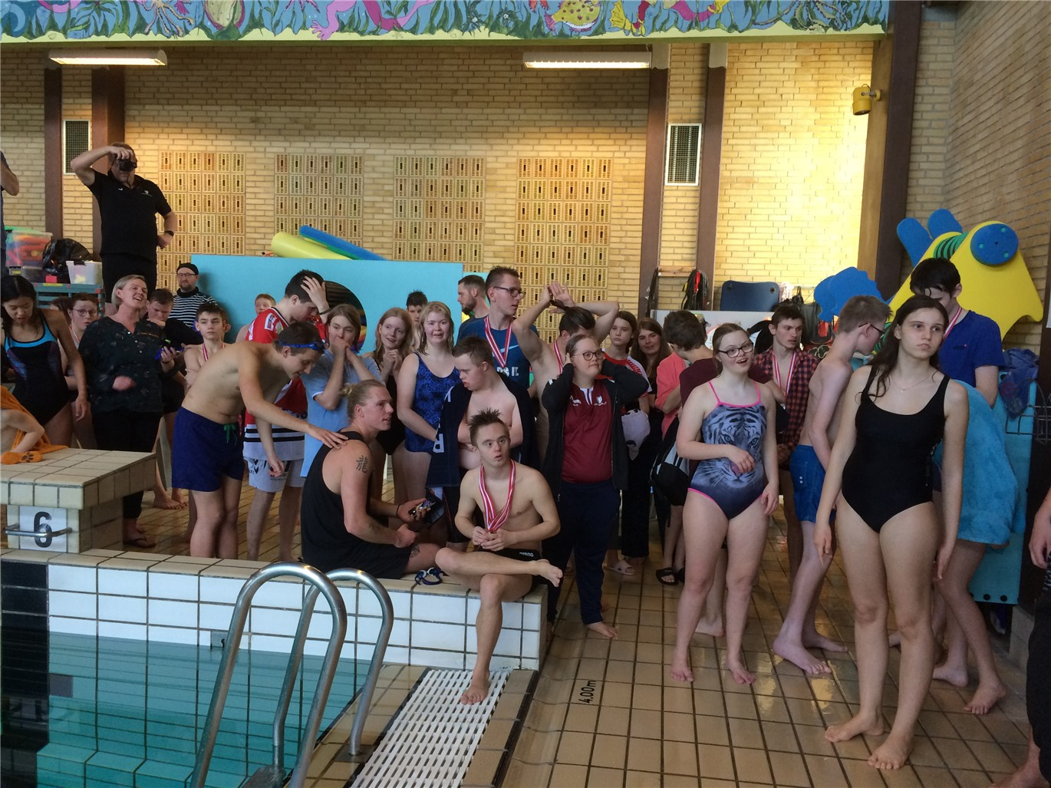
Ujumisvõistlus

Slide 19
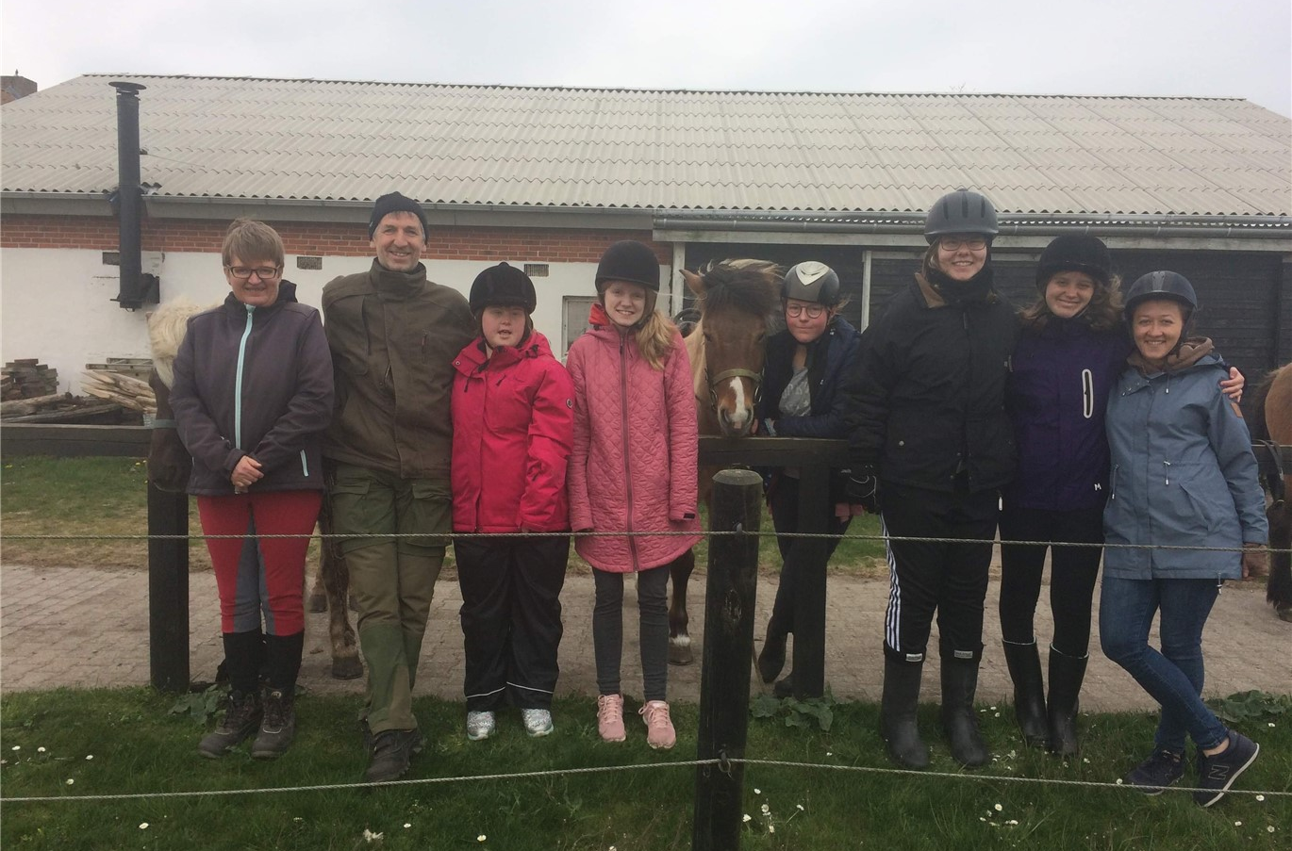
Ratsutamine, praktika

Slide 20
Toetatud elamine
Resursblomster ehk ressursilill- 3 aasta sügisel (ümarlaud vanemate, KOV-is esindaja, õpilase ja õpetajate/pedagoogidega)
Palju erinevaid organisatsioone (MTÜ-sid); Nord-Bo (autismispektrihäire)
Rahastus kohaliku omavalitsuse poolt
Taani riiklik pension: 2500-3000 eurot (sõltuvalt, kas elab üksi või grupis)

Slide 21
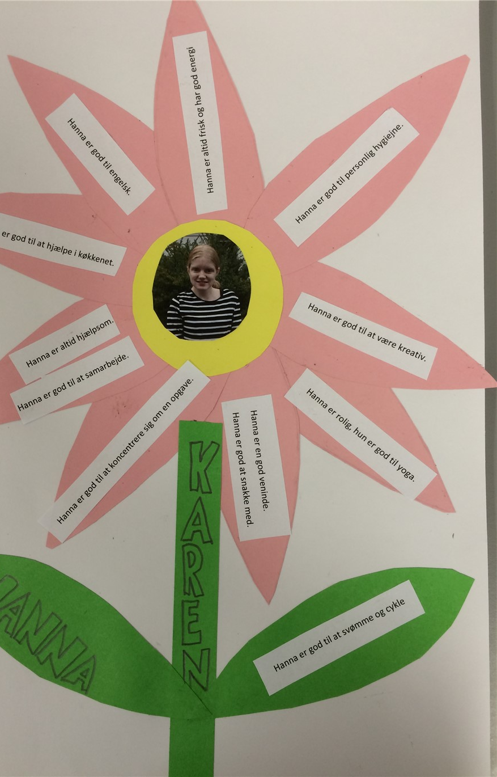
Ressursilill

Slide 22
Video
https://www.youtube.com/watch?v=x4ODkKa9AEI

Slide 23
Mõtteid ja nägemusi
Õppetöö korraldamine
Positiivne ja paindlik suhtumine õpilastesse (õppetöö sidumine igapäevaeluga)
Kaasav haridus-kas meil on vaja seda etappi läbida?
Panustada toetatud elamise teenustele, töötada välja toimiv süsteem
Väärtuslik tööjõud

Slide 24
AITÄH KUULAMAST!

